Slide 1
Radovi učenika 7.razreda
Tehnička kultura

Slide 2
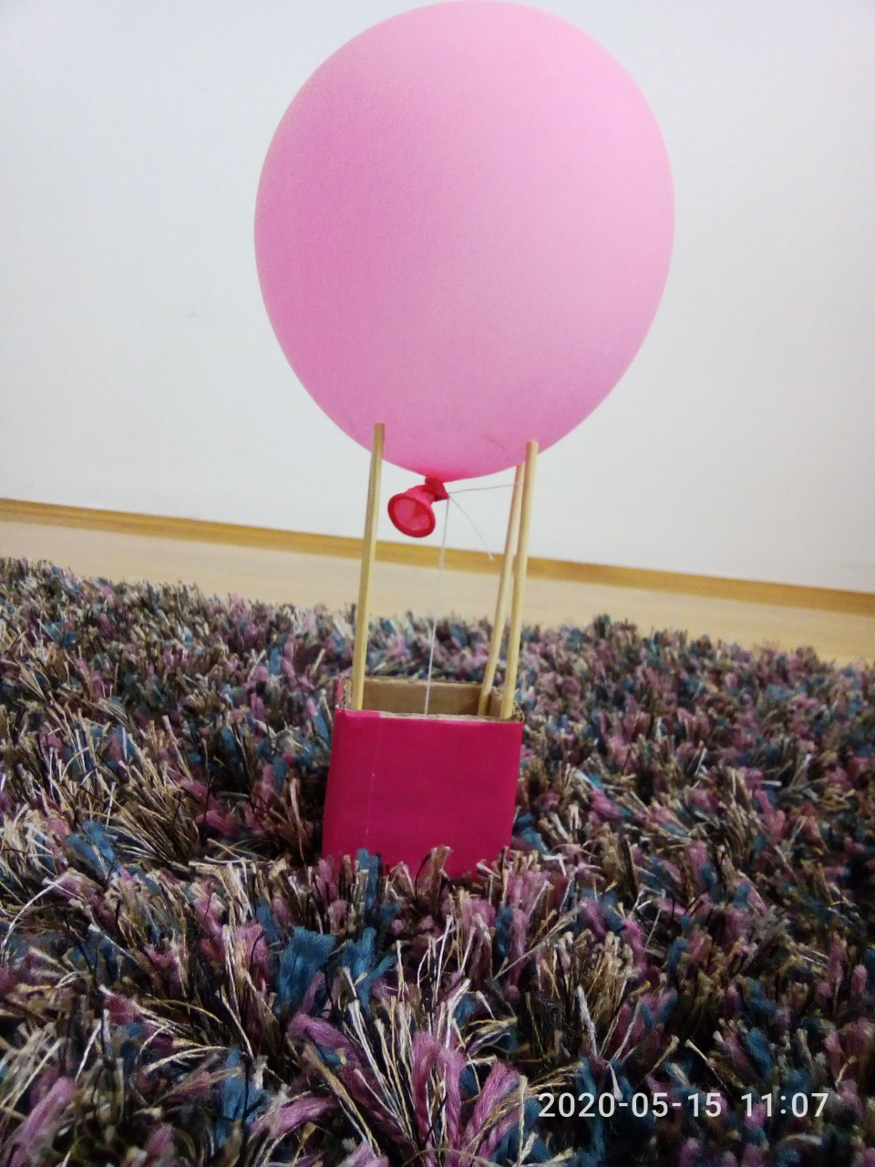
Ivana Džida
Balon

Slide 3
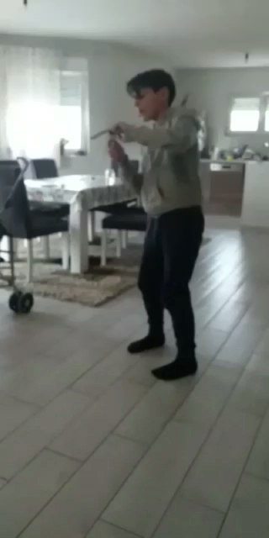
Gabrijel Zovko
Helikopter - propeler

